Slide 1
Learning Module 5 Veuillez noter que le test est UNIQUEMENT en ANGLAIS et contiendra des questions relatives à cette présentation

Slide 2
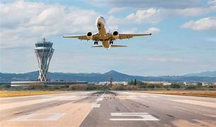
MARQUAGE ET ÉCLAIRAGE Version française

Slide 3
Introduction
Veuillez consulter cette présentation PowerPoint.
Elle vous fournit un résumé des informations suivantes :
Signalisation aéroportuaire
Pistes
Voies de circulation
Voies de service
Panneaux de fermeture de piste
Position d'attente
Feu d'arrêt
Feu de piste y compris PAPI

Slide 4
Lexique
Aire de trafic = APRON or RAMP
Aire de manœuvre = TAXIWAYS AND RUNWAYS
Route de service = SERVICE ROAD
Taxiway = TAXIWAY
Runway = PISTE

Slide 5
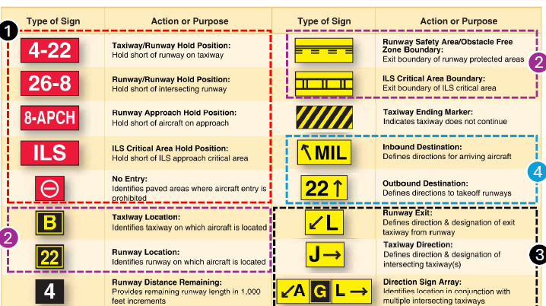
Panneaux
1 = Panneaux d'instructions obligatoires (fond rouge, lettres blanches)
2 LEFT = Position : Où vous vous trouvez
2 RIGHT = ILS aire critique et servitude
3 = Direction : Voies de circulation et intersections
4 = Destination : Indique la destination

Slide 6
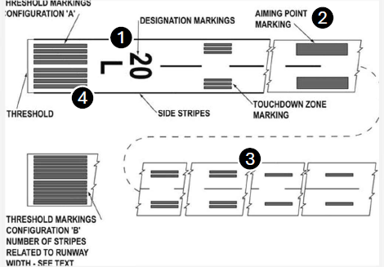
Piste
1 = Désignateurs : Numéro de piste 20L
2 = Marquages ​​du point de visée
3 = Marquages ​​de la zone de toucher des roues
4 = Marquages ​​de seuil

Slide 7
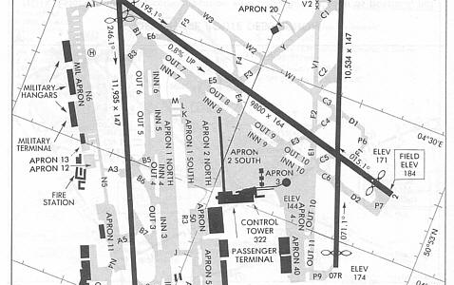
Taxiways
Le marquage au sol des voies de circulation est peint en jaune.
Le marquage le plus important est la barre d'arrêt de piste.
Les voies de circulation principales sont identifiées par une lettre.
Les voies de circulation de raccordement sont identifiées par une combinaison de lettre et de chiffre, et parfois par un nom comme « extérieure » ​​ou « intérieure » ​​dans certains aéroports.»

Slide 8
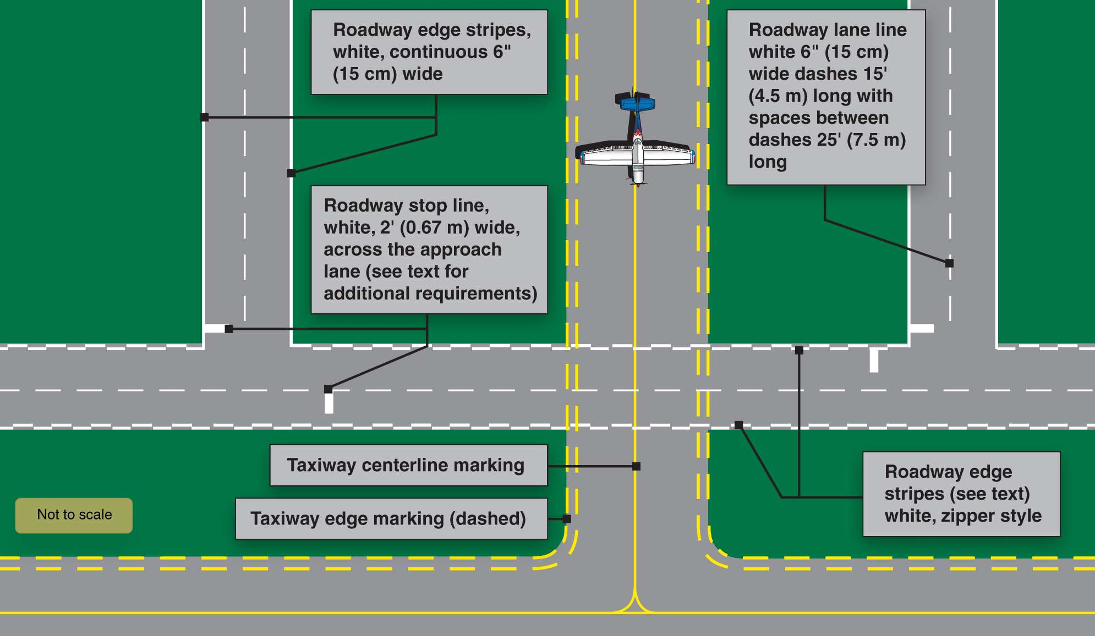
Route de service

Slide 9
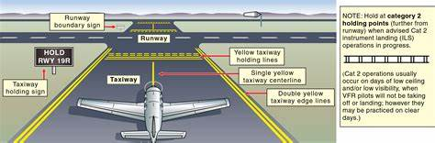
Marquages ​​des positions d'attente de piste sur les voies de circulation

Slide 10
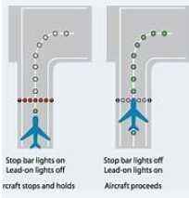
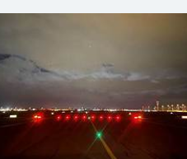
Barre d’arrêt
Une barre d’arrêt est une rangée de feux rouges encastrés dans le sol aux points d’attente de piste, fournissant un signal d’arrêt obligatoire pour empêcher toute entrée non autorisée sur la piste, surtout par faible visibilité

Slide 11
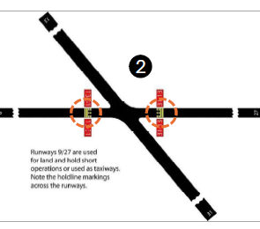
Marquages ​​de position d'attente sur les pistes

Slide 12
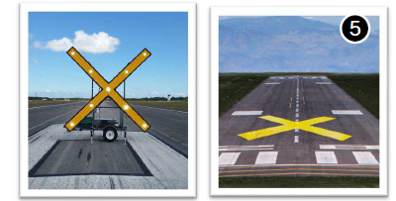
Piste fermé

Slide 13
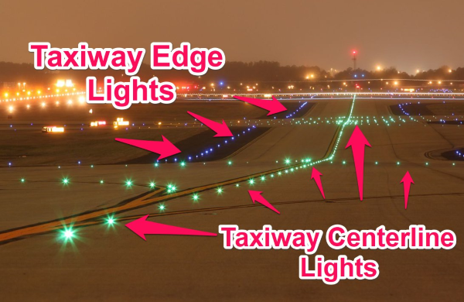
Lumiere de taxiway
Lumières centrales VERTES
Lumières de bord BLEU

Slide 14
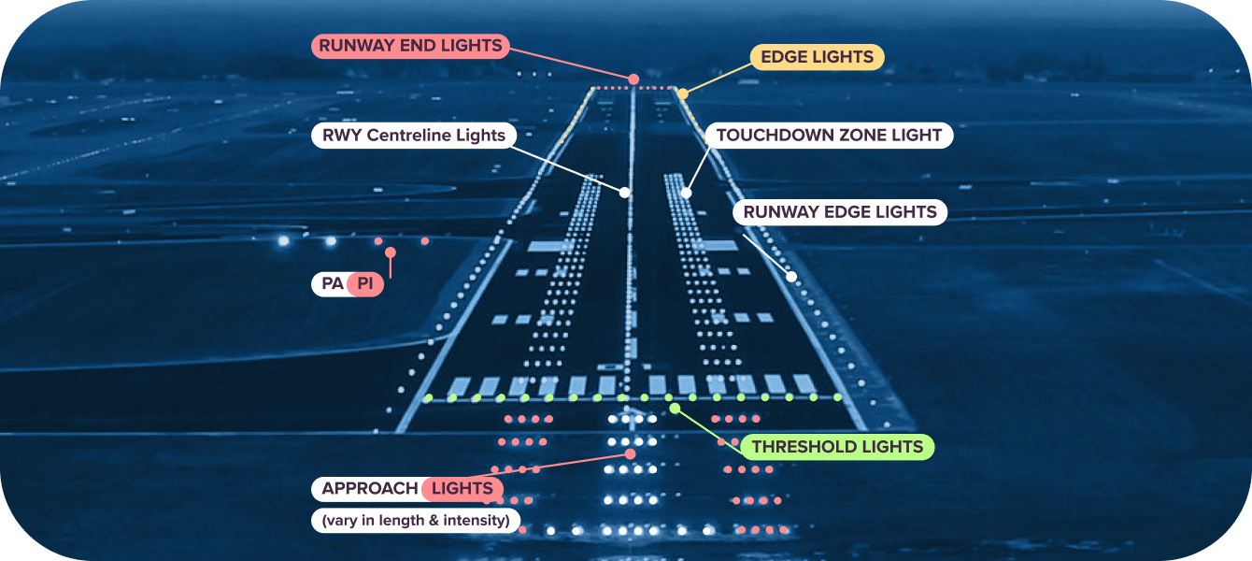
Lumiere de piste

Slide 15
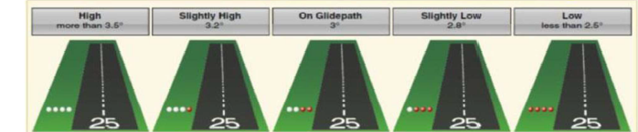
PAPI Precision Approach Slope Indicator
Lorsque deux feux rouges et deux feux blancs sont allumés, l'avion est stabilisé sur la trajectoire de descente

Slide 16
Fin du module

